Slide 1
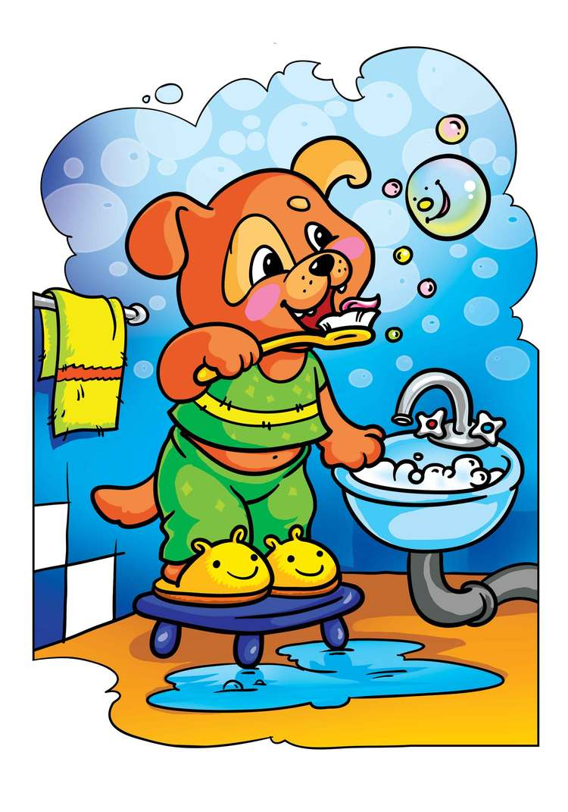
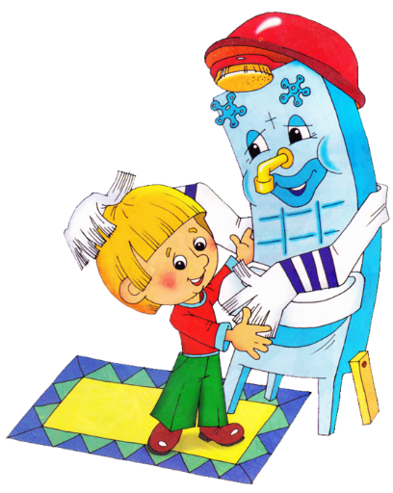
Почему надо чистить зубы
Шепырева Людмила Леонидовна воспитатель ГБДОУ № 32

Slide 4
